Slide 1
Adobe Photoshop Text Setting & Styling

Slide 2
Pengantar Materi
Pada zaman teknologi yang sudah maju dan sedang berkembang hingga saat ini, tentunya sudah banyak aplikasi – aplikasi komputer yang kebanyakan digunakan untuk bisnis dan periklanan, khususnya aplikasi Adobe Photoshop yang digunakan untuk membuat dan mendesain gambar sebagus mungkin dan hasil desain tersebut kemungkinan akan banyak digunakan sebagai poster untuk periklanan umum seperti produk, bangunan, dlsb.
Tetapi, apakah aplikasi Adobe Photoshop tersebut hanya digunakan untuk mendesain gambar saja? Tentunya tidak, aplikasi Adobe Photoshop selain mendesain gambar juga dapat membuat dan mendesain tulisan untuk membuat poster menjadi lebih menarik perhatian masyarakat umum. Nah, disinilah kita akan mempelajari cara membuat dan mendesain tulisan yang menarik.

Slide 3
Apa itu Tipografi?
Tipografi adalah seni mengukir atau menata huruf untuk menciptakan kesan tertentu guna mendapatkan kenyamanan membaca semaksimal mungkin.
Tipografi pada Photoshop
Dengan adanya photoshop membuat para desainer lebih mudah lagi untuk menerapkan kreatifitas tipografinya melalui proses editing menggunakan photoshop. Hingga kini ketenaran aplikasi ini tidak pernah pudar, karena pembuatan koran, poster, efek teks dan lainnya menjadi mudah dibuatnya.

Slide 4
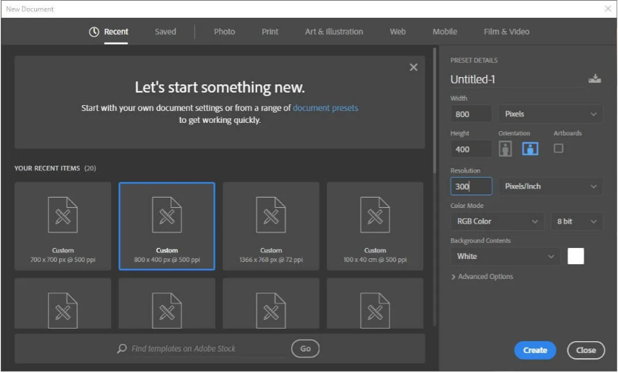
Dasar – Dasar Cara Membuat dan Mendesain Tulisan di Adobe Photoshop
Seperti yang telah dijelaskan sebelumnya, bahwa disamping dapat membuat dan mendesain gambar, Adobe Photoshop juga dapat membuat dan mendesain tulisan untuk memperbagus template project Adobe Photoshop. Bagaimana kita dapat menambahkan dan membuat tulisan – tulisan tersebut? Berikut langkah – langkah dasar cara membuat dan mendesain tulisan di Adobe Photoshop:
1. Membuat Project Baru
Tahap pertama yang perlu dilakukan adalah membuat project baru atau kanvas baru yang fungsinya untuk menampung tulisan yang kita buat. Cara membuat project baru adalah pilih menu File > New. Kita juga bisa menekan tombol shortcut (Ctrl + N) pada keyboard untuk membuat project baru.

Slide 5
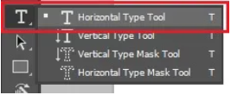
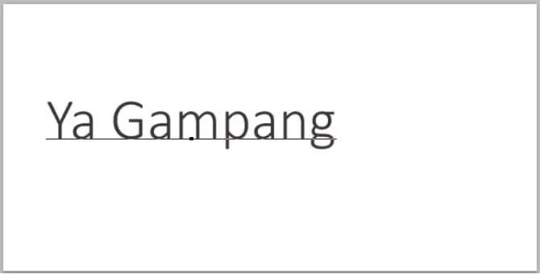
2. Pilih Horizontal Type Tool
Tahap yang kedua adalah pilih horizontal type tool, shortcut untuk memanggil horizontal type tool adalah tombol “T” pada keyboard.
Kemudian klik pada kanvas, lalu Anda bisa mengetikan huruf atau kata yang Anda inginkan.

Slide 6
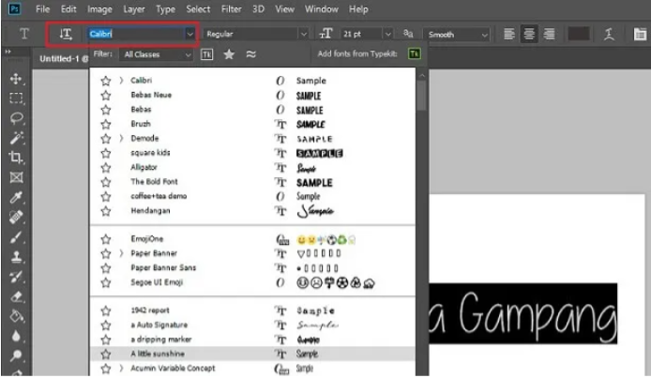
3. Tentukan Font Style
Font Style (Gaya Huruf) berfungsi untuk merubah pilihan font yang kita inginkan, sistem operasi baik itu windows maupun mac, dan OS lainnya sudah menyediakan font bawaan (default). Sehingga Anda bisa langsung memilih font mana yang cocok untuk digunakan.

Slide 7
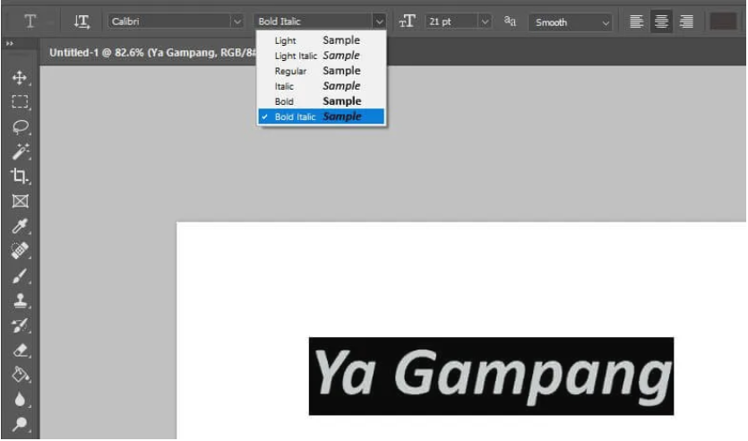
4. Tentukan Font Decoration
Font decoration pada font bawaan sistem operasi biasanya terdapat 3 pilihan, yaitu regular atau normal, kemudian ada bold atau huruf tebal, dan italic atau huruf miring. Jika mendownload font, umumnya hanya terdapat pilihan regular saja.

Slide 8
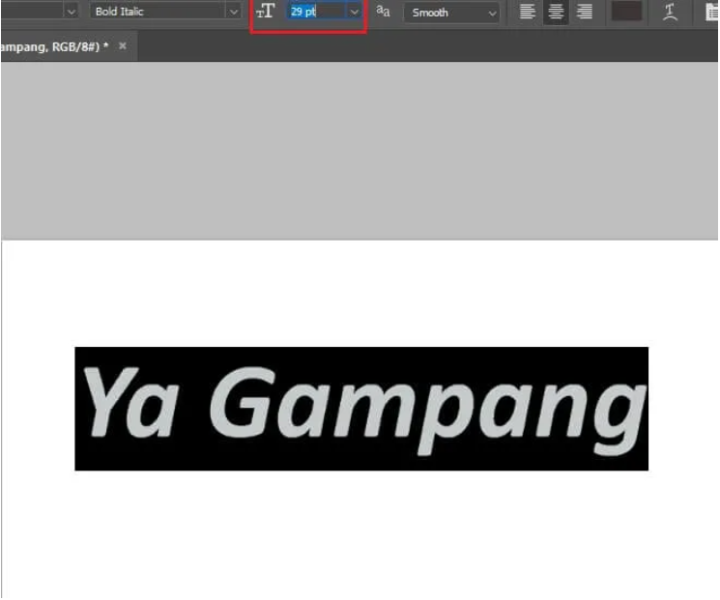
5. Tentukan Font Size
Font Size (Ukuran Tulisan) seperti namanya, yaitu berfungsi untuk merubah ukuran dari teks Anda, baik memperbesar maupun memperkecilnya. Selain menggunakan fitur font size ini, Anda juga bisa merubah ukuran tulisan menggunakan fitur Free Transform, tekan tombol (Ctrl + T) untuk merubah ukuran dari tulisan, kemudian atur setiap sisi untuk memperbesar maupun memperkecil tulisan.

Slide 9
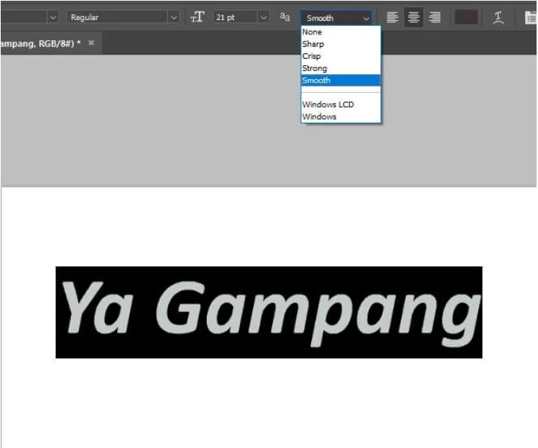
6. Tentukan Font Edge
Kemudian terdapat font edge yang berfungsi untuk mengatur tepian dan teks, terdapat pilihan none, sharp (tepian tajam), smooth (tepian lembut), strong (tepian tebal), dan beberapa pilihan tepian huruf lainnya. Anda bisa memilih salah satu, atau tetap membiarkannya pada opsi none.

Slide 10

7. Tentukan Font Alignment
Fitur untuk mengedit tulisan yang kelima adalah font alignment yang berfungsi untuk mengatur tata letak dari font, mungkin Anda sudah mengetahuinya. Seperti align left, berfungsi untuk mengatur tulisan agar menempel pada bagian kiri (rata kiri). Kemudian ada center, atau meletakan teks pada bagian tengah (center). Terakhir ada pilihan align right, yang berfungsi untuk membuat tulisan agar terletak pada posisi sebelah kanan (rata kanan).

Slide 11
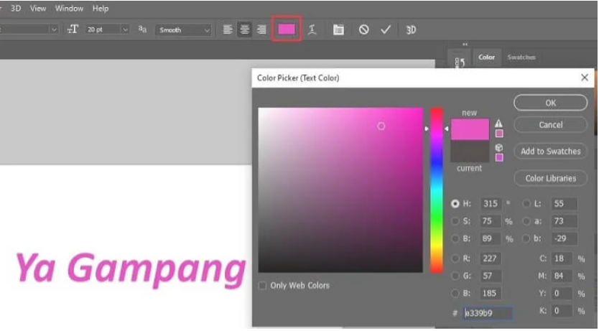
8. Tentukan Warna Tulisan dengan Color Picker
Color Picker pada font ini berfungsi untuk mengatur warna dari teks, Anda juga bisa merubah warna tulisan dengan mengarahkan pipet warna ke warna yang terdapat pada kanvas untuk mengambil warna tersebut dan menerapkannya pada tulisan.

Slide 12
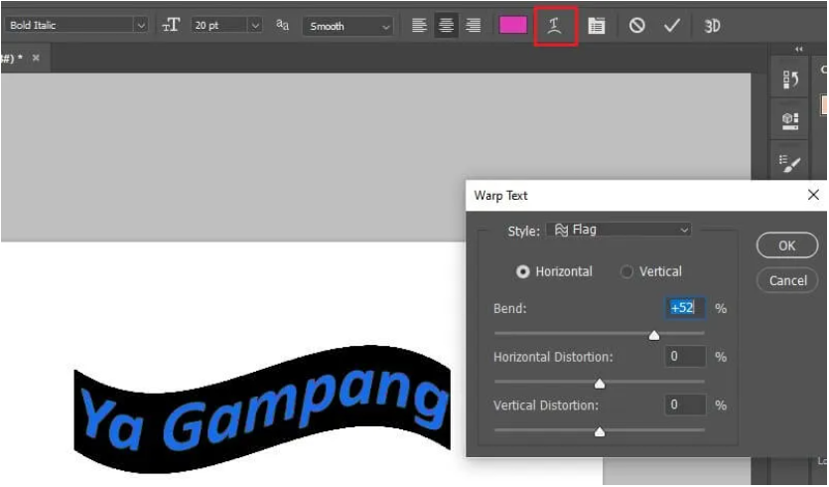
9. Tentukan Warp Text
Warp text berfungsi untuk merubah struktur dari tulisan, diantaranya membuat tulisan menjadi melengkung, membentuk lingkaran, bendera, serta struktur tulisan yang menarik lainnya. Kita bisa mencoba satu-persatu pilihan tersebut.

Slide 13
Penutup
Tahap – tahap nomor 3 – 9 adalah fitur – fitur untuk membuat tulisan lebih bagus dari langkah dasar 1 dan 2. untuk masalah posisi, besar/kecil, alignment, dll pada fitur no.3 – 9 mungkin bisa dibilang adalah opsional, karena penyesuaian style tulisan adalah dari user sendiri.
Bagi kalian yang ingin membuat lebih banyak tulisan yang lebih menarik lagi, kalian bisa kunjungi link tutorial berikut:
https://www.grafis-media.website/2015/09/tutorial-efek-teks-photoshop.html

